Slide 1
Профилактика педикулеза в оздоровительных организациях в период летней оздоровительной кампании 2018 года
Главный внештатный специалист по дерматовенерологии и косметологии комитета здравоохранения
Волгоградской области
Заслуженный врач Российской Федерации
Безмельницына Марина Викторовна

Slide 2
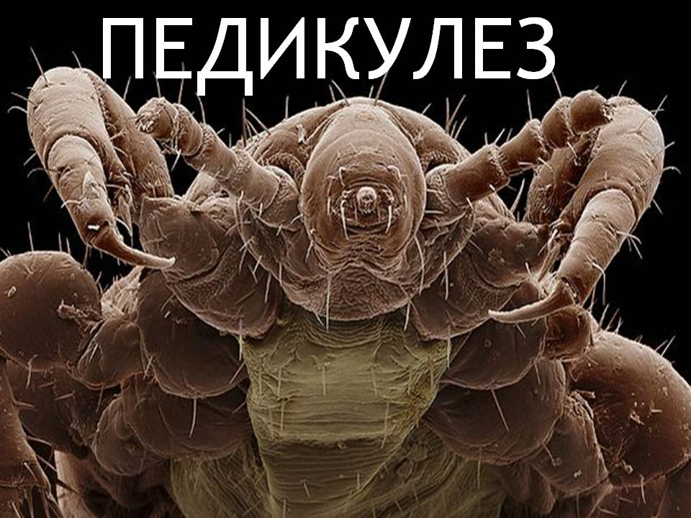

Slide 3


ПЕДИКУЛЕЗ

Slide 4
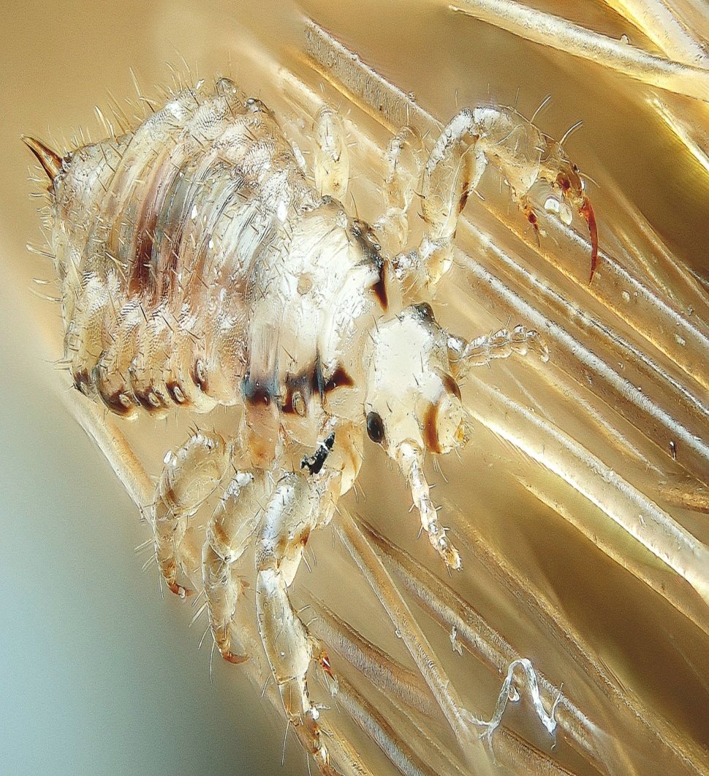
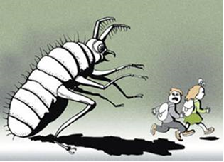
ПЕДИКУЛЕЗ
Педикулез или вшивость
(от слова Pediculus - вошь) –
специфическое
паразитирование
на человеке вшей,
питающихся его кровью.

Slide 5
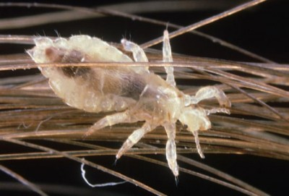
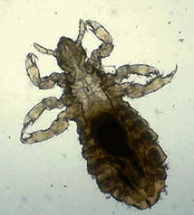
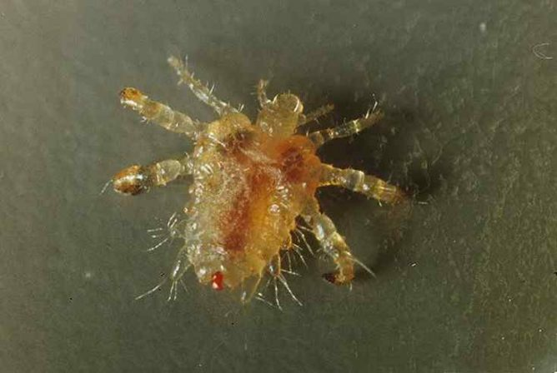
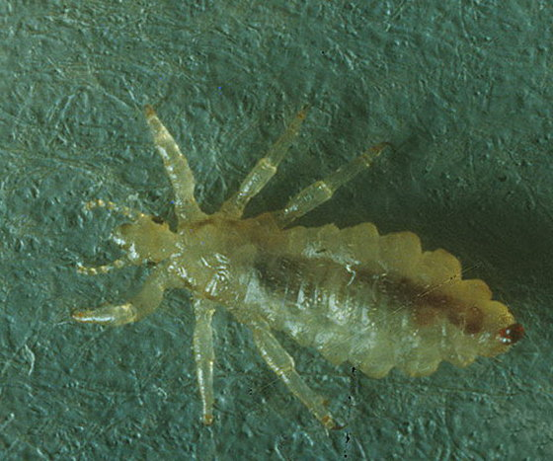
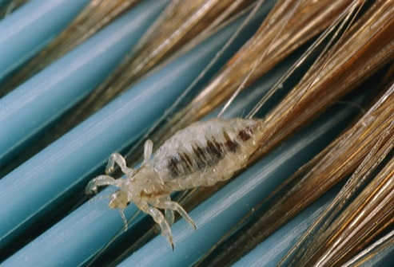
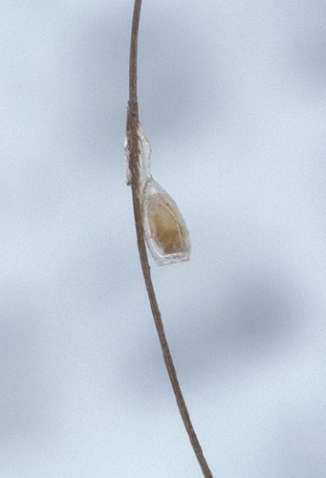
ПЕДИКУЛЕЗ

Slide 6
Нормативные документы
Постановление Правительства РФ от 01.12.2004г. № 715 «Об утверждении перечня социально значимых заболеваний и перечня заболеваний, представляющих опасность для окружающих»;
Приказ министерства здравоохранения РФ от 26.11.1998г. № 342 «Об усилении мероприятий по профилактике эпидемического сыпного тифа и борьбе с педикулезом»;
Профилактика паразитарных болезней на территории Российской Федерации
Санитарно-эпидемиологические правила и нормативы
СанПиН 3.2.3215-14.

Slide 7
Статистика
Случаи педикулеза за 2017 г.

Slide 8
Статистика
Годовая динамика по заболеваемости за январь-декабрь 2016-2017 гг.

Slide 9
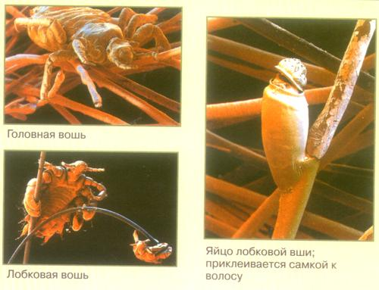
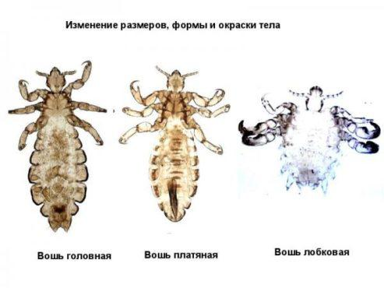
Существует 3 вида вшей
Каждый из них вызывает одну из разновидностей педикулеза (вшивости):
- Головной педикулез.
- Платяной педикулез .
- Лобковый педикулез.
- Смешанный педикулез.

Slide 10
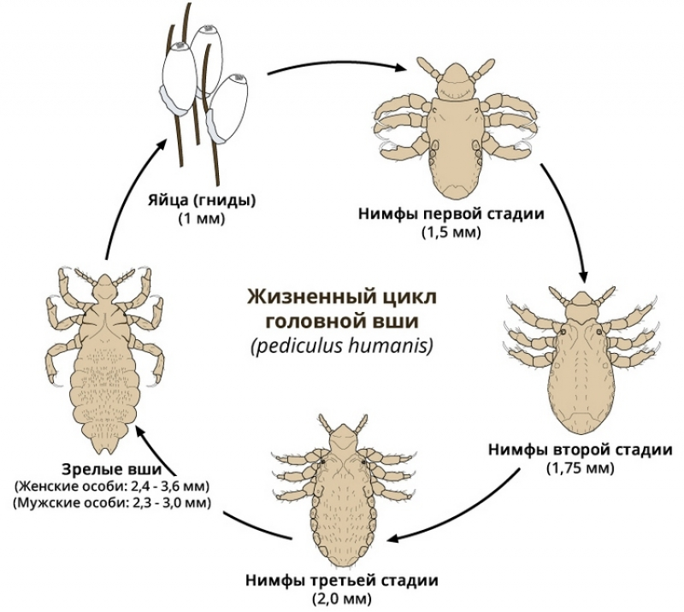
Развитие вшей

Slide 11
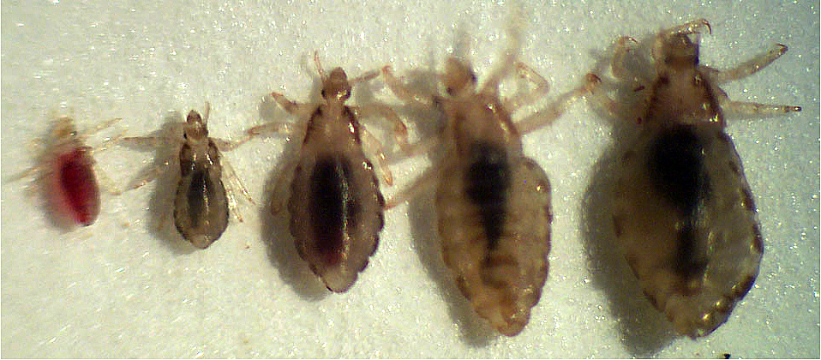
Развитие вшей

Slide 12
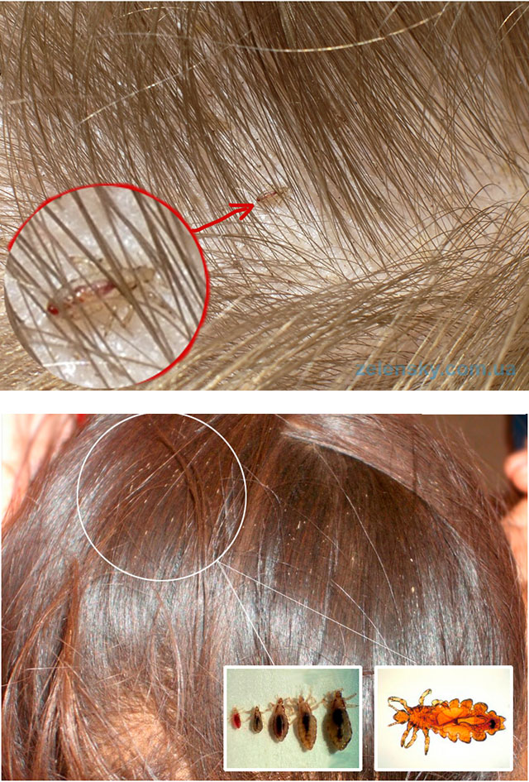
Развитие вшей

Slide 13
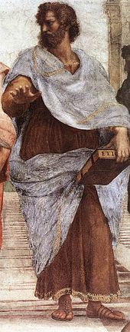
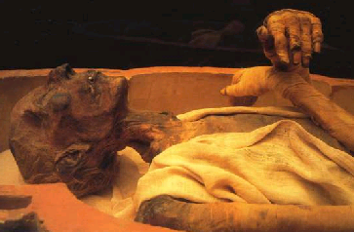
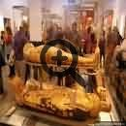
Исторические данные
Вши известны людям с давних времен.
Засохшие вши были обнаружены у египетских и индейских мумий.
Первые сообщения о вшах встречаются в трудах Аристотеля (около 2,5 тысяч лет назад).
Сейчас для развитых стран - это «болезнь бродяг и бездомных».

Slide 14

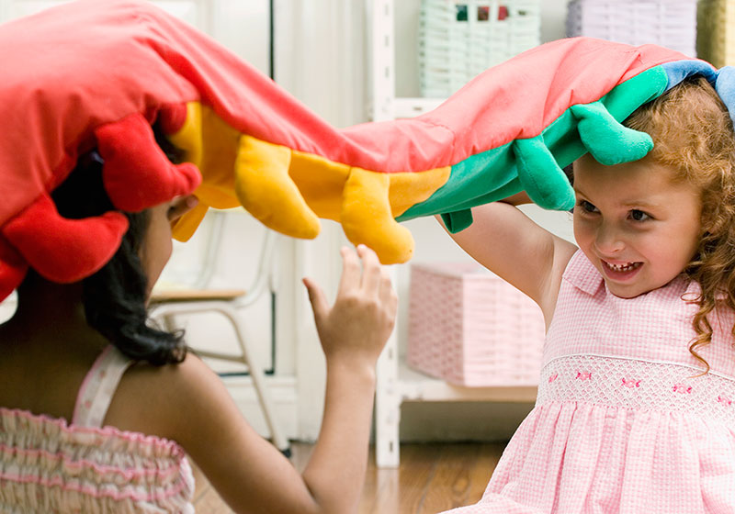
Причины заражения
Заражению педикулезом подвержены в большинстве случаев именно дети, так как они гораздо ближе и чаще, чем взрослые, контактируют с другими людьми.
Заразиться педикулезом можно при использовании чужой расчески, шапки, резинок, заколок или полотенца.
Перенос этих паразитических насекомых возможен не только в организованных коллективах – детских садах, школах, интернатах, лагерях, но и в общественных местах – в бане, сауне, парикмахерской или бассейне.

Slide 15
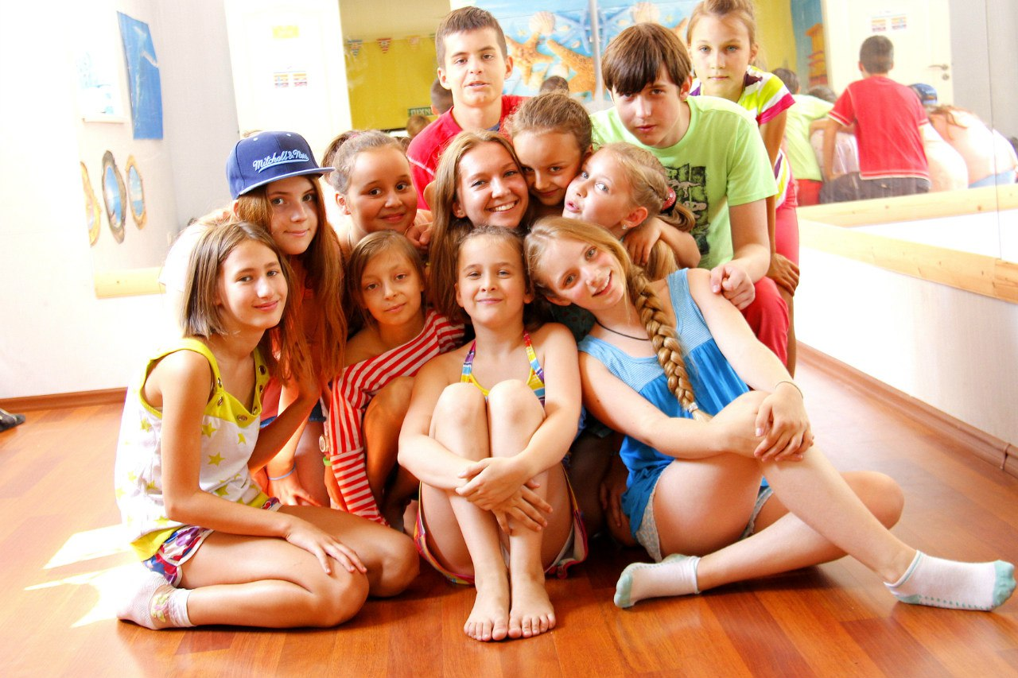

СЕЛФИ – КАК ПУТЬ ЗАРАЖЕНИЯ

Slide 16
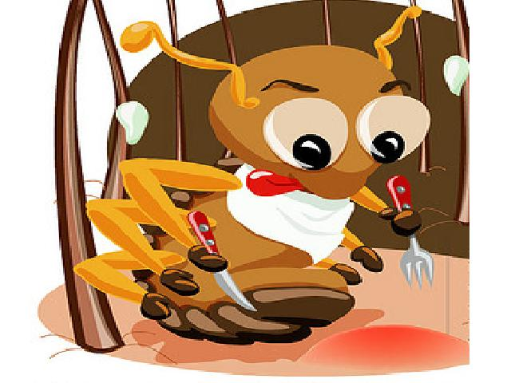
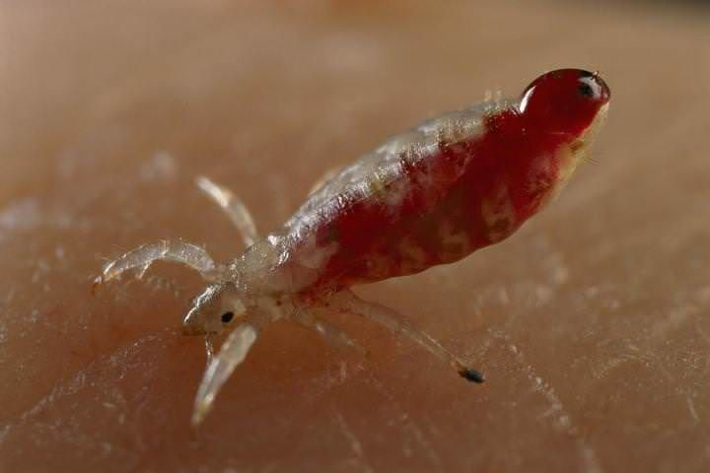
ПЕДИКУЛЕЗ
Колющим хоботком насекомые погружаются в толщу кожи и сосут кровь.
При этом в толщу кожи попадает секрет, обладающий выраженным раздражающим свойством.
Нанося укус, вошь впрыскивает в ранку вещества, вызывающие зуд.

Slide 17


ПЕДИКУЛЕЗ
Головная вошь живет и размножается в волосистой части головы, предпочтительно на висках, затылке и темени.

Slide 18
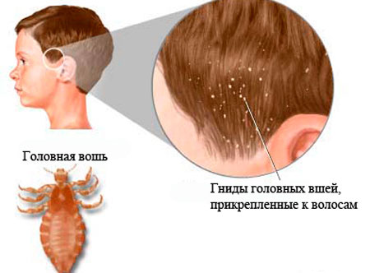
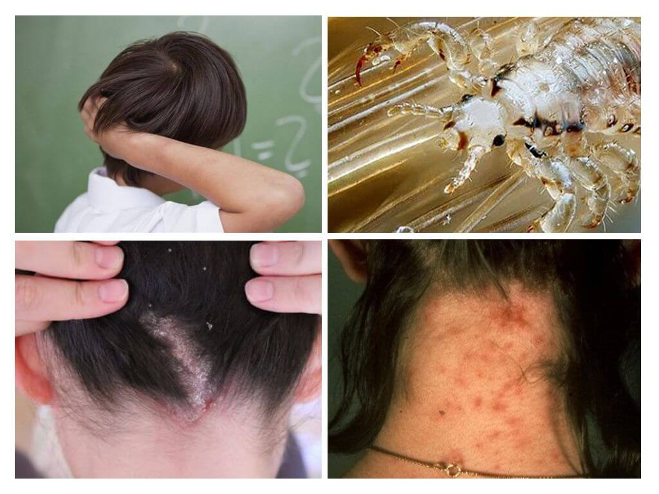
ПЕДИКУЛЕЗ

Slide 19
Основные симптомы педикулеза
1) зуд.
2) огрубение кожи и кровянистые корки.
3) меланодермия.
4) колтун.
5) дерматит.

Slide 20
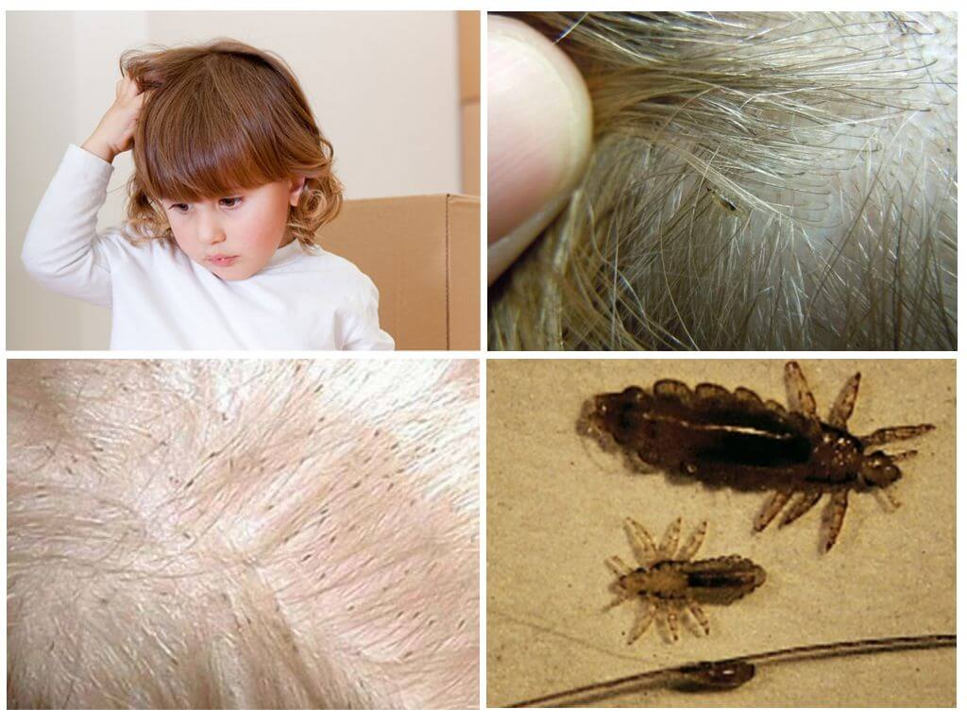
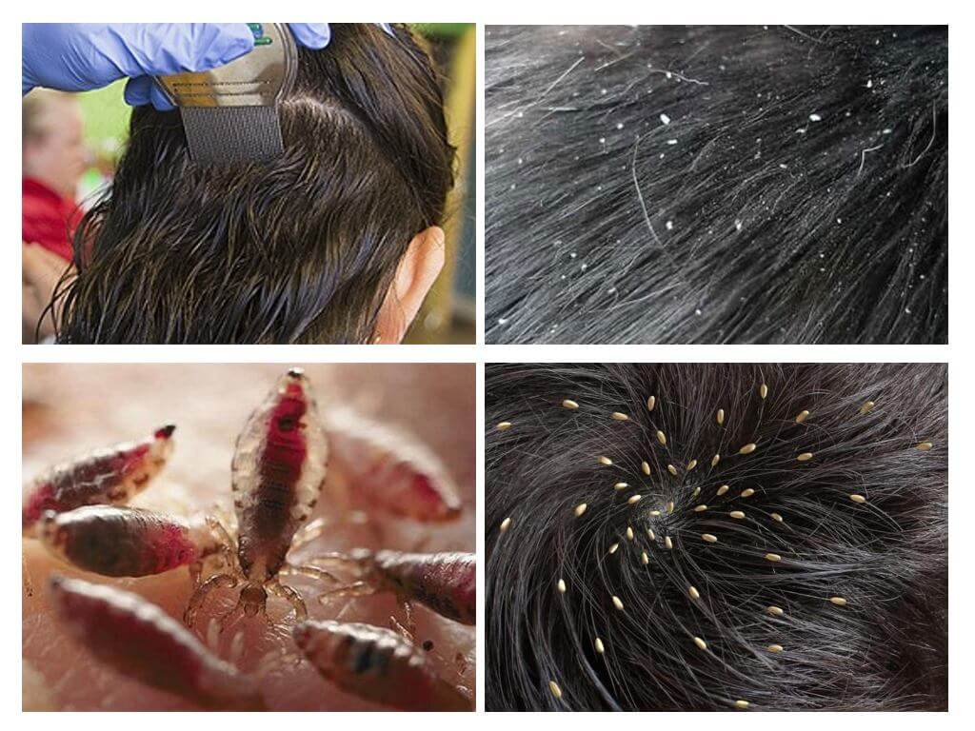
Основные симптомы педикулеза

Slide 21
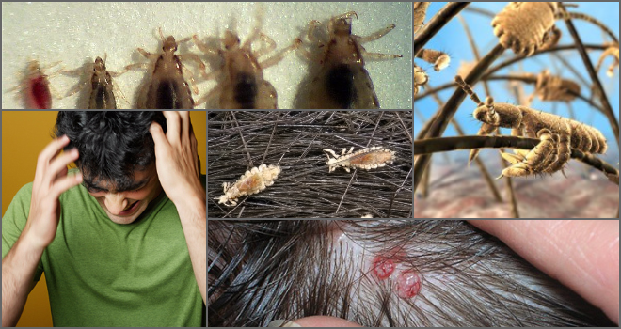
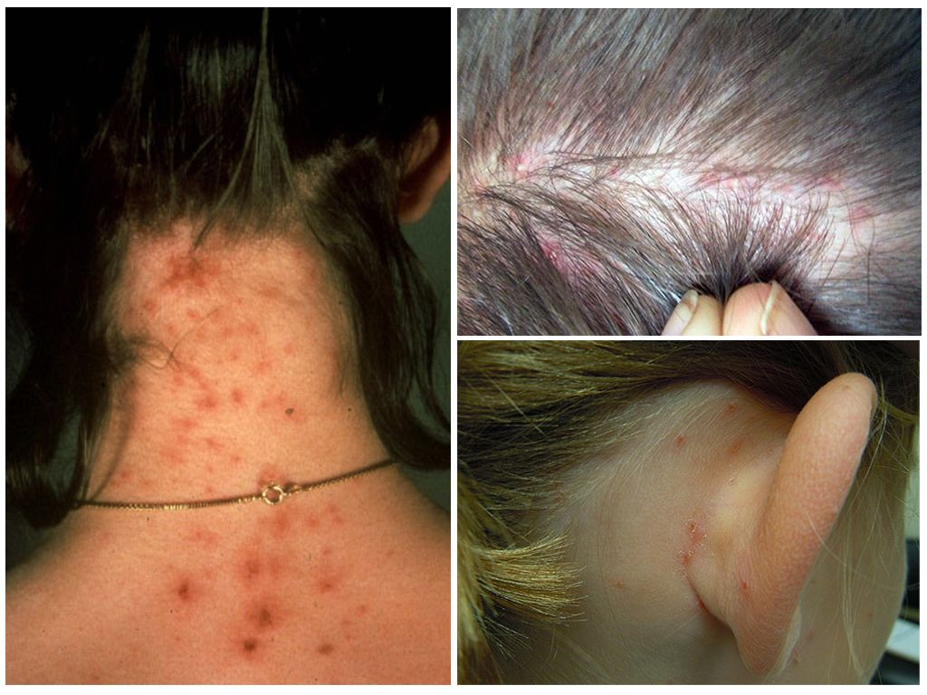
Основные симптомы педикулеза

Slide 22

Требования к мероприятиям по профилактике педикулеза приказ МЗ Рф № 342 от 26.11.1998, Санитарно-эпидемиологические правила СП 3.2.3215-14
Противопедикулезные мероприятия входят в систему мер по сохранению и укреплению здоровья населения и проводятся среди всех контингентов и групп населения.
Санитарные правила устанавливают основные требования к комплексу организационных, санитарно-противоэпидемических (профилактических) мероприятий, проведение которых обеспечивает предупреждение возникновения и распространения инфекционных и паразитарных болезней.
Ответственность за их организацию и осуществление несут руководители детских и подростковых организованных коллективов, учебных заведений, предприятий, хозяйств, организаций, учреждений, независимо от форм собственности и ведомственной принадлежности.

Slide 23
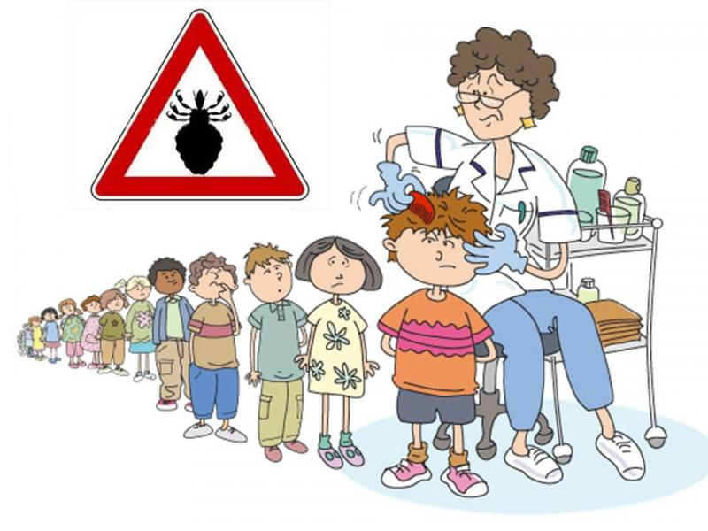
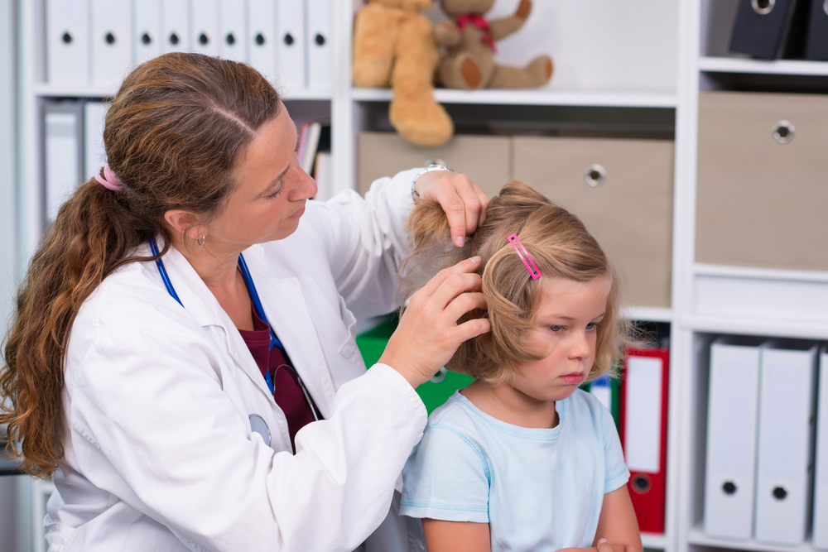
Требования к мероприятиям по профилактике педикулеза приказ МЗ Рф № 342 от 26.11.1998, Санитарно-эпидемиологические правила СП 3.2.3215-14
Дети, посещающие дошкольные учреждения, ежедневно осматриваются медработниками данного учреждения (врачом, медсестрой).

Slide 24
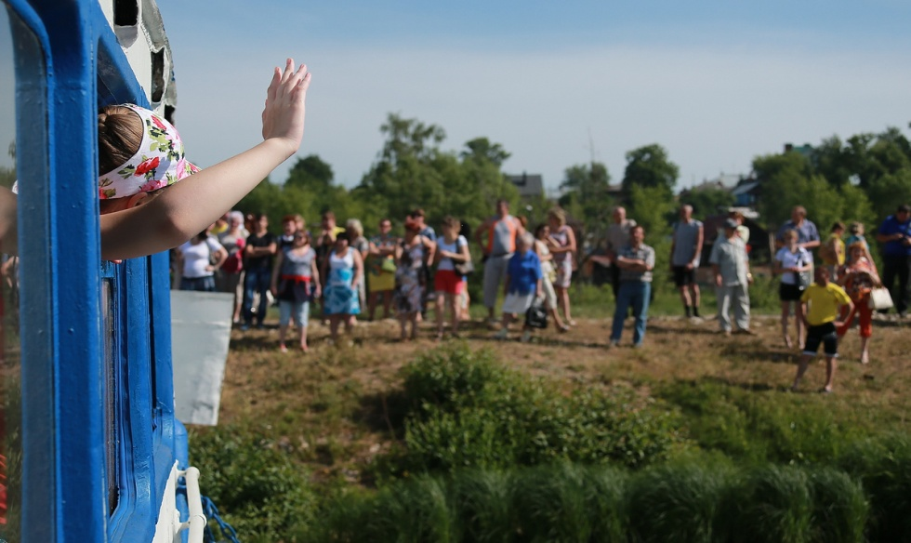
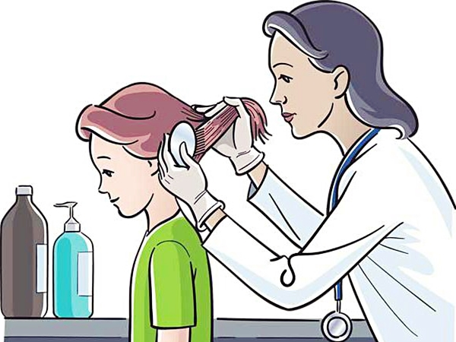
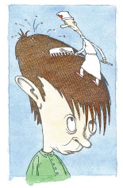
Требования к мероприятиям по профилактике педикулеза приказ МЗ Рф № 342 от 26.11.1998, Санитарно-эпидемиологические правила СП 3.2.3215-14
Дети, выезжающие в детские оздоровительные учреждения, лагеря труда и отдыха, до выезда осматриваются медицинским персоналом поликлиники по месту жительства (за 1-3 дня до выезда), с подтверждающей справкой от врача об отсутствии педикулеза.

Slide 25
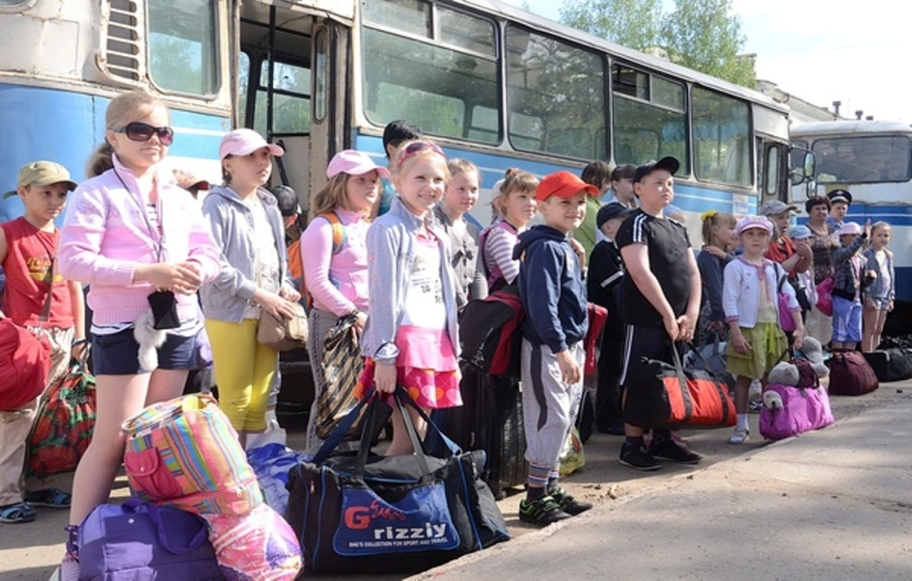
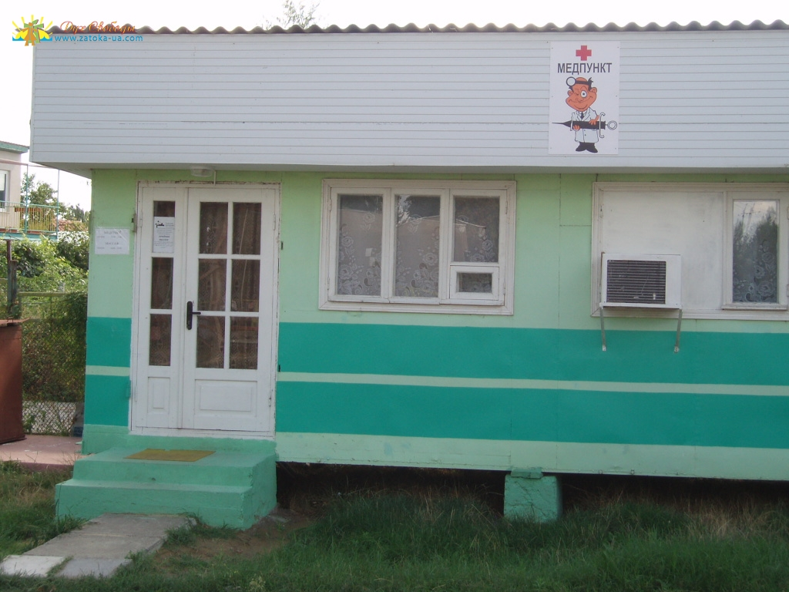
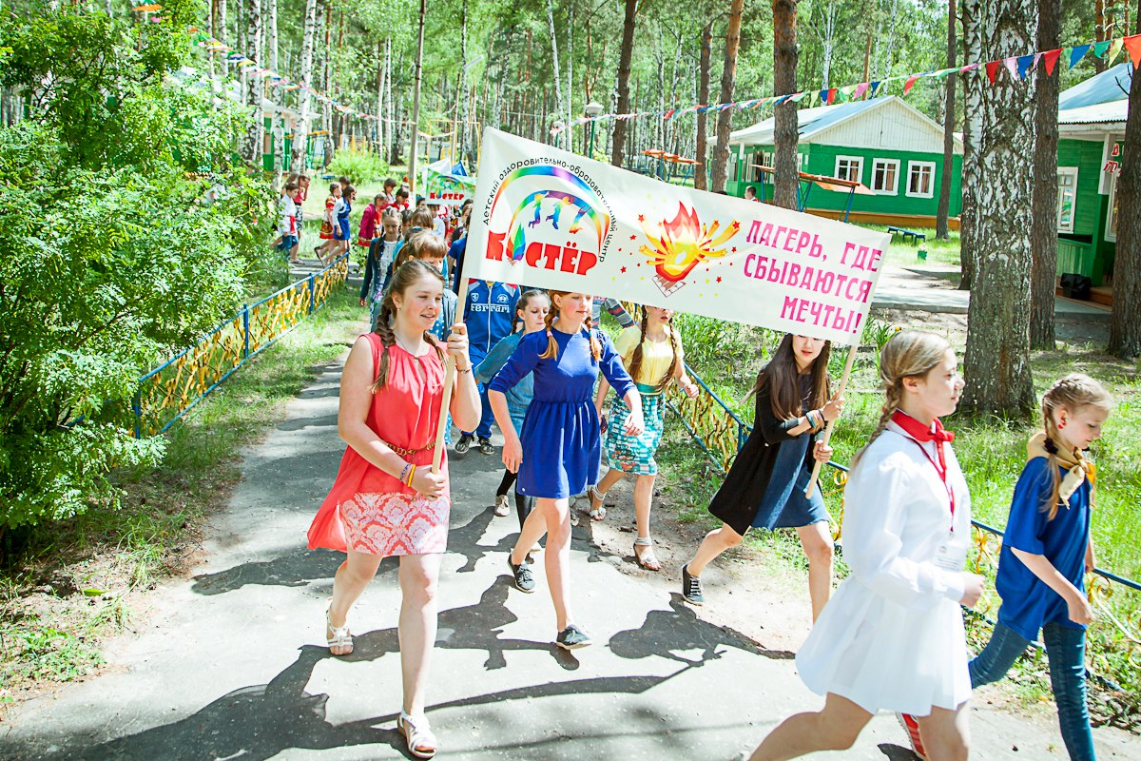
Требования к мероприятиям по профилактике педикулеза приказ МЗ Рф № 342 от 26.11.1998, Санитарно-эпидемиологические правила СП 3.2.3215-14
По приезду в лагерь осмотр детей проводит медицинский персонал лагеря.

Slide 26

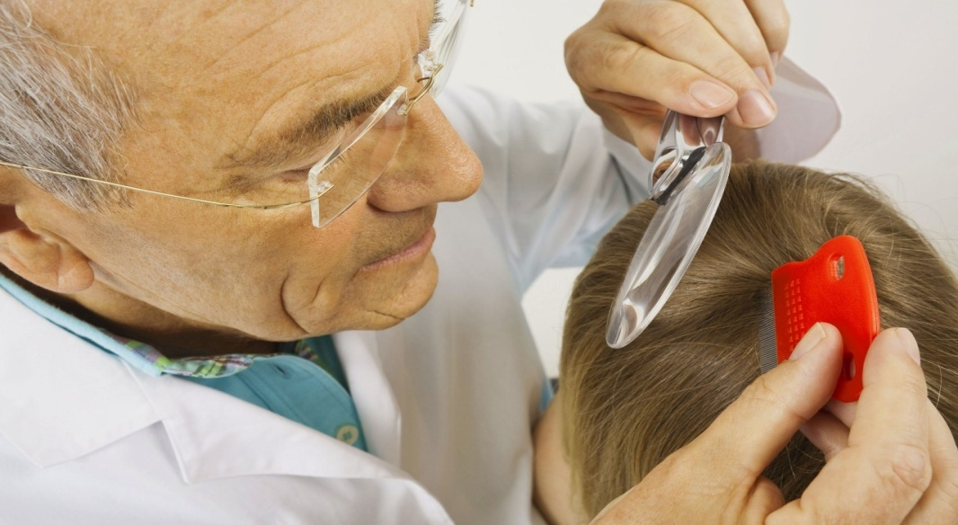

Требования к мероприятиям по профилактике педикулеза приказ МЗ Рф № 342 от 26.11.1998, Санитарно-эпидемиологические правила СП 3.2.3215-14
Во время нахождения в местах отдыха осмотр детей проводит медицинский персонал лагеря перед каждой помывкой еженедельно и перед возвращением в город (за 1 - 3 дня).

Slide 27
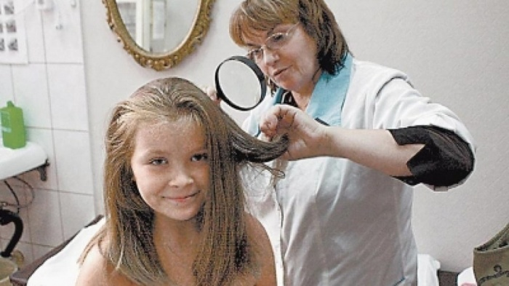
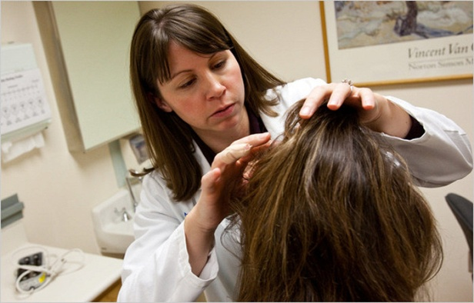
Требования к мероприятиям по профилактике педикулеза приказ МЗ Рф № 342 от 26.11.1998, Санитарно-эпидемиологические правила СП 3.2.3215-14
Учащиеся учреждений общего и профессионального образования - не реже 4-х раз в год после каждых каникул,
ежемесячно - выборочно (не менее четырех - пяти классов), и за 10-15 дней до окончания учебного года.
Учащиеся школ интернатов, дети, проживающие в детских домах, домах ребенка и т.д. - еженедельно.
Осмотры проводит медицинский персонал данных учреждений с возможным привлечением преподавателей.

Slide 28



Slide 29


Благодарю за внимание

